Slide 1
Mga Batas na Nangangalaga sa mga Konsyumer

Slide 2
Artikulo 1546 (Kodigo Sibil ng Pilipinas)
May pananagutan ang tagapagbili sa mga patunay na sasabihin niya o mga pangakong bibitiwan niya hinggil sa isang produkto sa layuning mahikayat ang isang mamimili.

Slide 3
Artikulo 1547 (Kodigo Sibil ng Pilipinas)
Kapag nagbili ng isang kalakal, may kasamang garantiya ang pagbibili na ang nagbili ay siyang may-ari ng kalakal.
May garantiya rin na walang nakatagong pinsala o depekto o pananagutan na hindi alam ng mamimili.

Slide 4
Artikulo 2187(Kodigo Sibil ng Pilipinas)
Ang mga tagagawa at tagaproseso ng mga pangkatawan o katulad na produkto ay mananagot sa kamatayan o kapinsalaang malilikha ng mga nakalalason o nakasasakit na substansyang ginamit doon.

Slide 5
Artikulo 187 (Binagong Kodigo Penal)
Parurusahan ang maglalagay ng maling karat ng ginto o pilak o iba pang mamahaling metal.

Slide 6
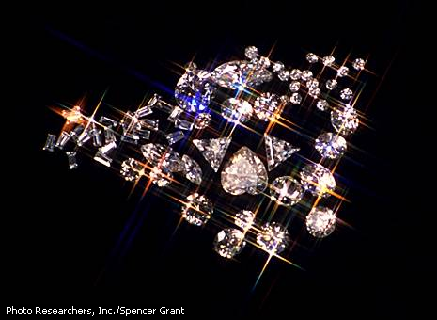
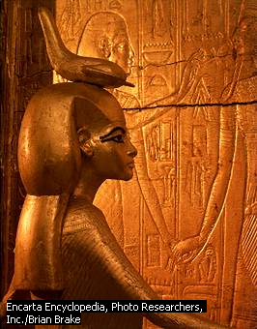
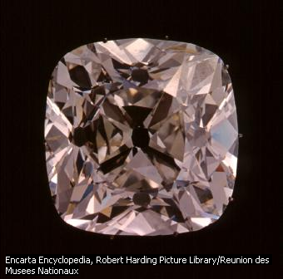
Mga bagay na may karat

Slide 7
Artikulo 188, 189 (Binagong Kodigo Penal)
Parurusahan ang gagamit ng tatak, manggagaya ng balot o lalagyan ng ibang produkto.

Slide 8
Batas Republika 3740 (Batas Bilang 3940)
Ipinagbabawal ang pag-aadvertise o pagdidisplay ng mga huwad na kalakal o paglilingkod.

Slide 9
Batas sa Price Tag o R.A. No. 71
Inaatasan ang mga nagtitingi o “retailer” na kabitan ng price tag ang kanilang paninda.

Slide 10
Presidential Decree No. 1674 0 Price Stabilization Law
Layunin ng batas na ito na pigilan ang mataas na presyo ng mga bilihan lalo na sa oras ng kalamidad, kung saan ang mga pangunahing bilihin sa pamilihan ay tumataas ang presyo o halaga

Slide 11
Kautusang Pangpanguluhan Blg. 187
Metriko ang gagamiting sistema ng pagsukat at pagtimbang sa Pilipinas.

Slide 12
Batas Republika 623
Nagbabawal kung walang nakasulat na pahintulot ng tagagawa na gamitin sa iba pang layunin bukod sa nakarehistro ang mga lalagyan, bote, dram, bariles, tangke ng isang kalakal.

Slide 13
Batas Republika 1556
Pagpaparehistro ng mga kumpanyang nagbibili ng mga pagkain ng manok, baboy at isda.

Slide 14
Batas Republika 3452
Pagtatatag ng National Grains Authority upang mamili ng mga mga palay at mais mula sa mga magsasaka at ipagbili sa mga konsyumer ang mga ito sa murang halaga.

Slide 15
Batas Republika 4729
Ipinagbabawal ang pagbibili ng mga regulated na gamot nang walang reseta ng doktor.

Slide 16
Batas Republika 5921
May pananagutan ang mga nagbibili ng gamot at lason nang sira ang selyo ng lalagyan.

Slide 17
Batas Republika 3596
Ang mga nagbibili, tagagawa o tagaangkat ng mga galbanisadong yero ay kailangang markahan nang malinaw ang yero tungkol sa kapal, zinc coating, tagagawa at address nito.

Slide 18
Batas Republika 1929
Ipinagbabawal ang pagtitinda ng acetic acid sa anumang anyo nito sa mga groserya at tindahang sari-sari.

Slide 19
Ang mga
Pananagutan ng
Mamimili

Slide 20
Bayaran ang binili niyang kalakal sa panahong pinagusapan.
2. Pagtitipid sa paggamit ng mga kalakal na binili upang mapanatili ang presyo nito sa pamilihan.

Slide 21
3. Pagbawas sa pagbili ng mga inangkat na kalakal upang makatipid sa dolyar ang bansa at mapangalagaan ang interes ng mga lokal na mangangalakal.
4. Pagtangkilik ng mga gawang Pilipino upang mapangalagaan ang mga lokal na mangangalakal.

Slide 22
5. Paghingi ng resibo para sa biniling kalakal upang matiyak na nagbabayad ng buwis ang prodyuser ng kalakal.
6. Pag-uulat sa publiko ng anumang paglabag sa batas at patakaran.

Slide 23
7. Pagbabantay sa pagpapairal ng presyong itinakda upang maiwasan ang paglabag dito.

